Slide 1
3.2. Az analóg jelek digitalizálásának lépései. A hang, a kép és a film digitalizálásának lépései. A digitalizálás eszközei.

Slide 2
Analóg jel átalakítása digitális jellé
Mintavételezés:
Leolvassuk az analóg jel értékét
Fontos a mintavétel gyakoriságának(frekvenciájának kiválasztása)
A mintavételezés törvénye szerint a frekvenciának kétszer olyan nagynak kell lennie, mint a jel sávszélességnek
Kvantálás:
A kvantálás során mért a folytonos jeltartományt(értékeket) intervallumokra bontják, és minden intervallumhoz egy számot rendelnek a digitális kimenet értékkészletéből
Kódolás:
A kódolás célja a számítógépes tárolás, rögzítés. A mintavételezett és kvantált jelet binárissá alakítani kódolással lehetséges: a kódoló egységgel, a kvantálással kapott értékekhez bináris jelsorozatot rendelünk.

Slide 3
A hang, a kép ,a film digitalizálása
Hasonló lépésekkel történik a médiumtól függetlenül.
A lépések: mintavételezés, kvantálás, kódolás.
Mindhárom esetben a mintavételezés gyakorisága, illetve a minta leírásához használható digitális jel nagysága (bitmélység) határozza meg, a fájl méretét.
Tömörítéssel tudjuk fájl méretét csökkenteni mindhárom esetben

Slide 4
A hang digitalizálása
Hangkártyával történik
A mintavételezés nagysága adja meg hogy másodpercenként hányszor veszünk mintát hangból. (CD minőség: 44100HZ= 44100 minta /sec)
A bitmélységtől függ, hogy hallható hangtartományából (20 HZ-20000HZ), milyen széles tartományt tudunk rögzíteni.
Hatékonyan alkalmazható a fájlméretcsökkentésre veszteséges tömörítés→ leggyakoribb az mp3 tömörítés!

Slide 5
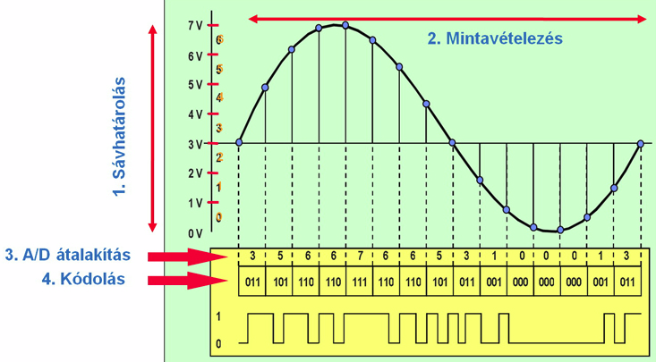
A hang digitalizálása

Slide 6
A kép digitalizálása
A papíron található kép az analóg kép.
A digitalizálást szkenerrel vagy digitális fényképezőgéppel végezzük.
A digitalizálás során a képeket pontokra bontják és pontokhoz rendelik aszíninformációt.
A mintavételezés gyakorisága : hány képpontra bontjuk a képet.
A színmélység: hány bittel írjuk le az adott pont színét.
Minél nagyobb a felbontás és minél nagyobb a színmélység annál jobb a kép minősége, de annál nagyobba kép mérete.

Slide 7


Felbontás
Ha egy kép 300 DPI-s, akkor 1 inch hosszon 300 képpontból áll!
1 inch=2,54 cm
? pont
DPI (pont per Inch)

Slide 8
A felbontás
Minél nagyobb a felbontás, annál nagyobb a kép mérete!
A felbontás 2x-es növelésével a kép mérete a négyzetesen nő!
A nagy felbontású képek csak normál felbontásban látszanak a képernyőn! Ennek feldolgozása időt vesz igénybe. Következmény: lassú megjelenés.
Képernyőképek esetében a 72 DPI-s felbontást használjuk a méret és a megjelenési idő miatt.
Nagyfelbontású képeket nyomdai alkalmazásra, archiválásra, vagy egyéb speciális feladatokhoz használunk.

Slide 9
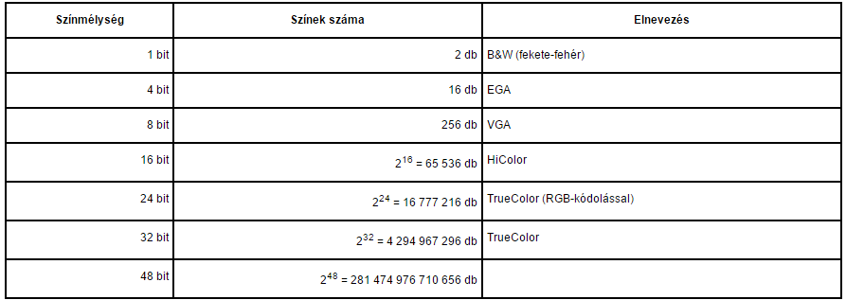
A színmélység
1 biten kétféle szín ábrázolható (bittérkép)
Általában 24 bit színmélység jellemző (3x8 bit)

Slide 10
A film digitalizálása
Az analóg film ,valamilyenen analóg hordozón található (filmszalag, videokazetta)
A lejátszó eszközt a videókártya bementére kötjük, a számítógépen megfelelő videószerkesztő szoftver szükséges
A digitalizálás során egy fájl készül.
Egyszerre kell megoldani a kép és hang digitalizálását.
A film képek sorozata.
A képkockák közötti váltás sebessége is meghatározza a film minőségét és a fájl mérettét.
A kép és hang együttes tárolására különböző konténerformátumok állnak rendelkezésre (pl. avi, mkv
Fontos a tömörítés, számos tömörítő algoritmus terjedt el

Slide 11
A digitalizálás eszközei
Képek digitalizálása:
Digitális fényképezőgép, scanner, digitalizáló tábla
Hangok digitalizálása
Hangkártya, mikrofon
Filmek digitalizálása
Videokártya megfelelő bemenettel, digitális kamera

